Slide 1
Arduino UNO
---串并联电路搭建
炫彩流水灯

Slide 2
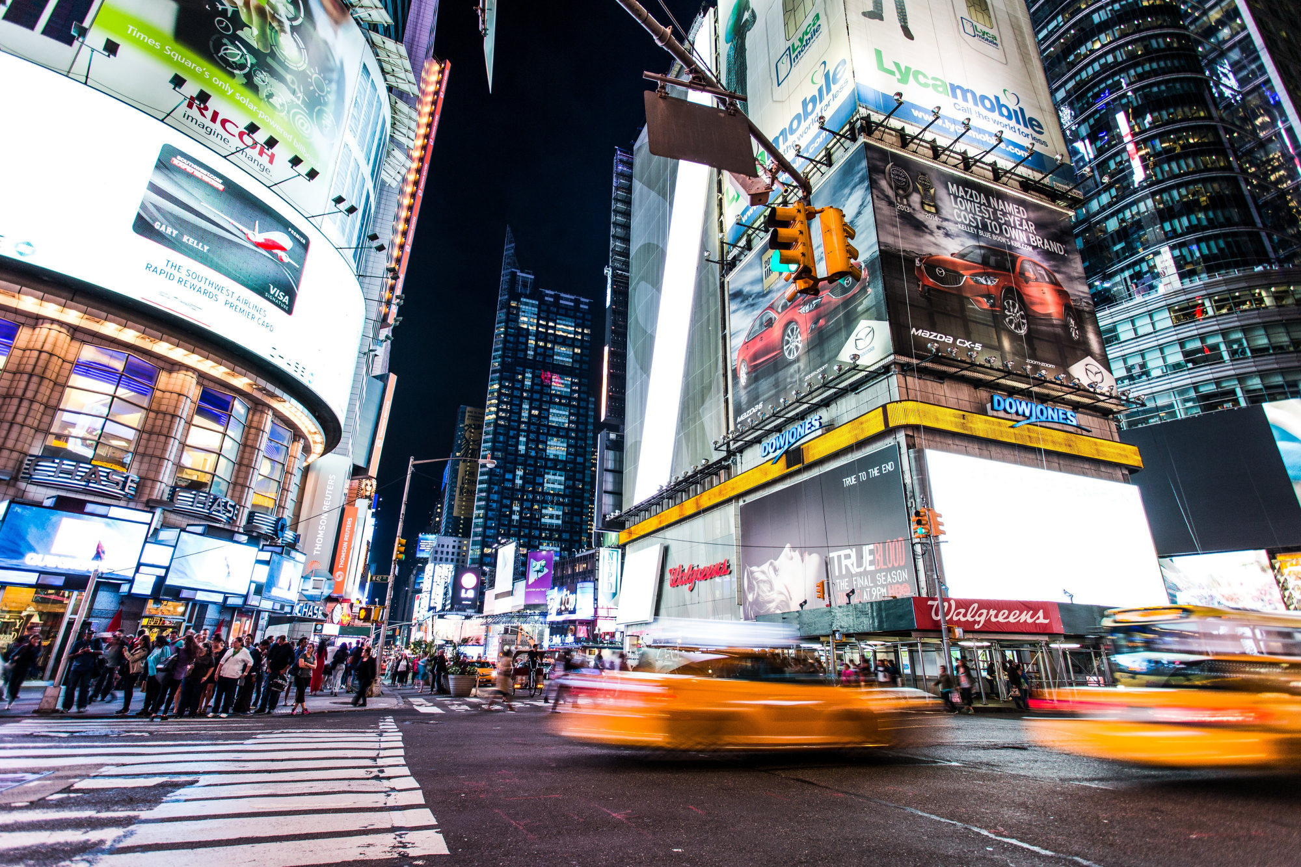
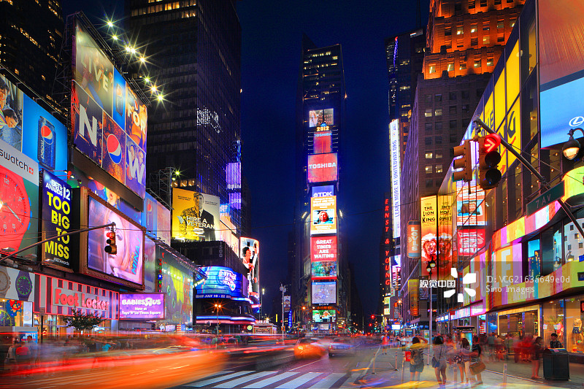
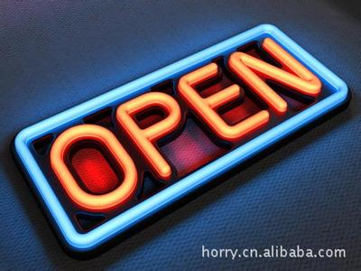
.
当我们在大街上，处处都可以见到的LED广告牌，它们里的灯是一个一个亮或者一个一个依次变暗，有的同学可能想到的是用很多开关一个一个操作，到底是不是这样控制的呢？

Slide 3
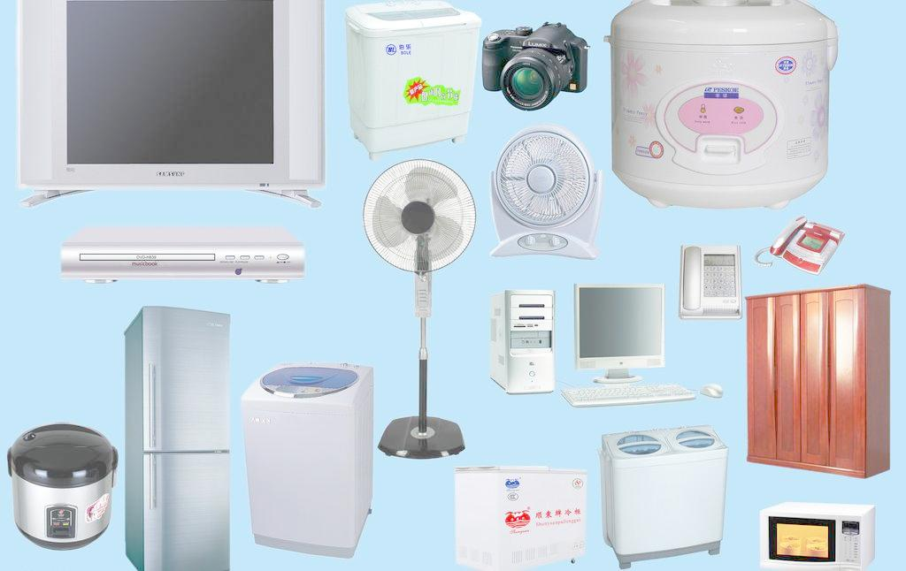
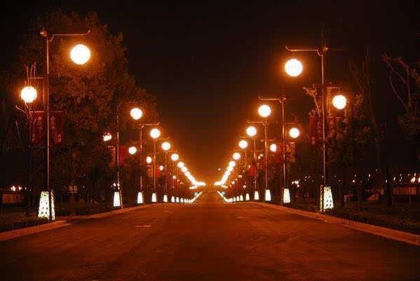
生活中电路的串并联电路

Slide 4
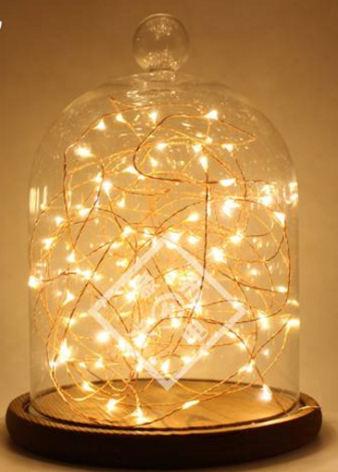
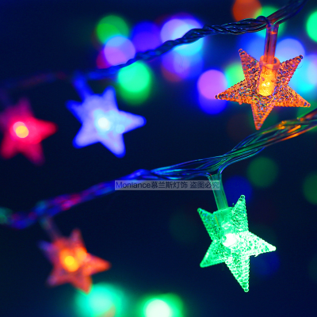
生活中电路的串并联电路

Slide 5
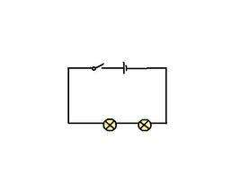
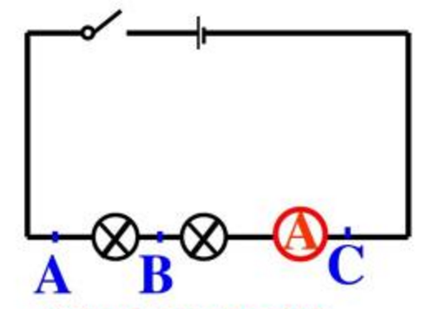
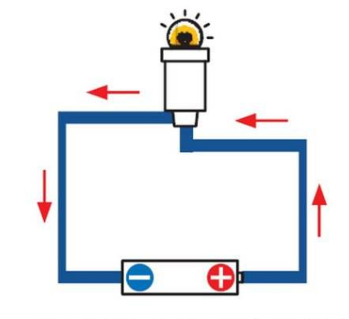
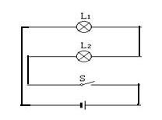
串
联
电器依次连接
，没有分支点。

Slide 6
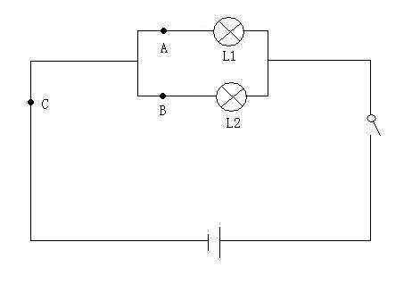
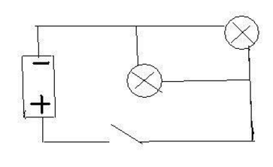
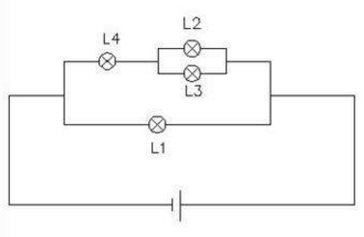
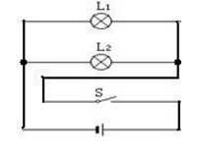
并
联
各元器件并列连接在电路的两点间。

Slide 7
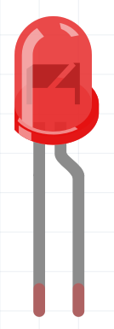
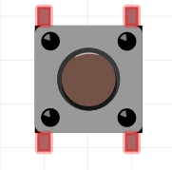
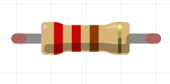
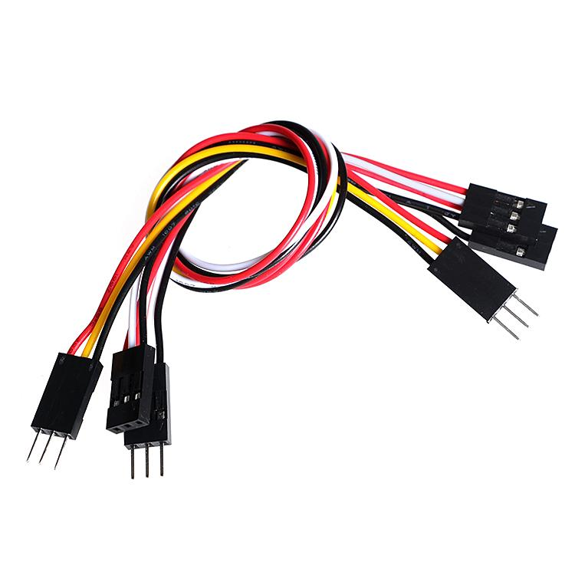
所需器件：
项目搭建
项目一：搭建第一个电路--串联电路
按键开关*2
LED灯*1
220Ω电阻*1
杜邦线 若干

Slide 8
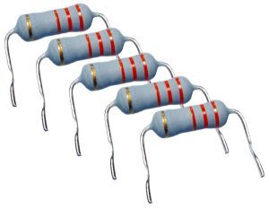
搭设说明：
本电路中的电阻称为限流电阻（220~680Ω），与LED串在一起，电阻承担一部分电压，让通过LED的电流不会太大。
如果没有电阻，LED会比正常工作时更亮，但是只会持续很短的时间，便会被烧毁！！

Slide 9

电路搭设注意事项：
1.进行电路连接操作前，应尽可能消除身体所带的静电，拿取电子元件时，手避免直接和引脚接触。
2.不得带电插拔元件，须先关闭电源，然后进行元器件的插拔操作。
3.电路通电前，先检查，避免短路，避免元器件正负极接反而造成电路损坏。

Slide 10
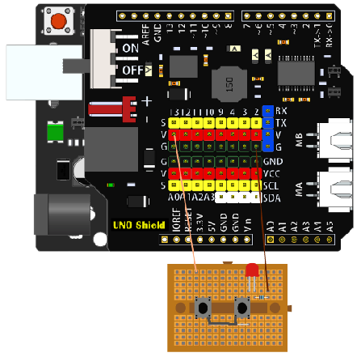
项目搭建
电路搭设：
红线接电源，黑线接地，方便排查电路！
注意！LED灯必须与电阻串联在一起，一同接入电路中。

Slide 11
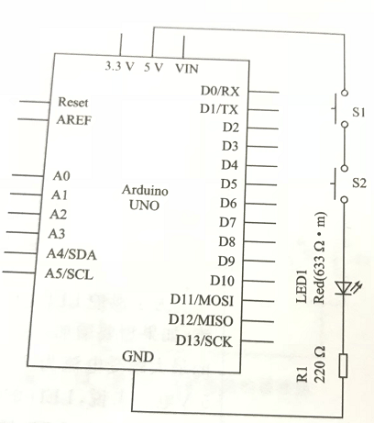
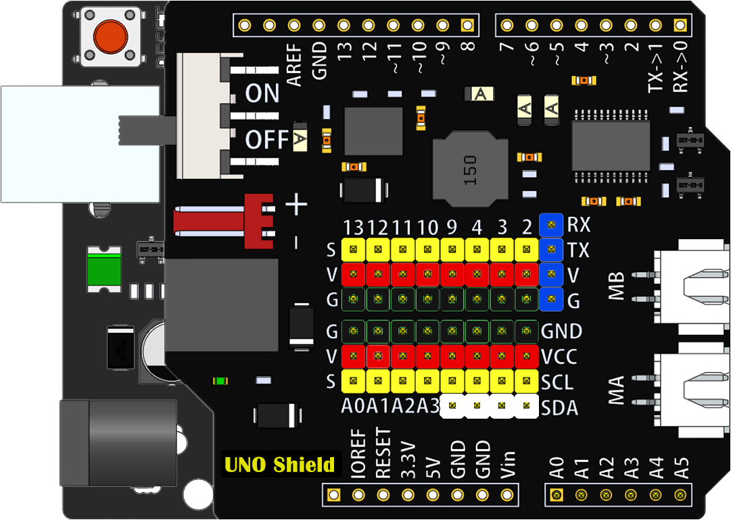
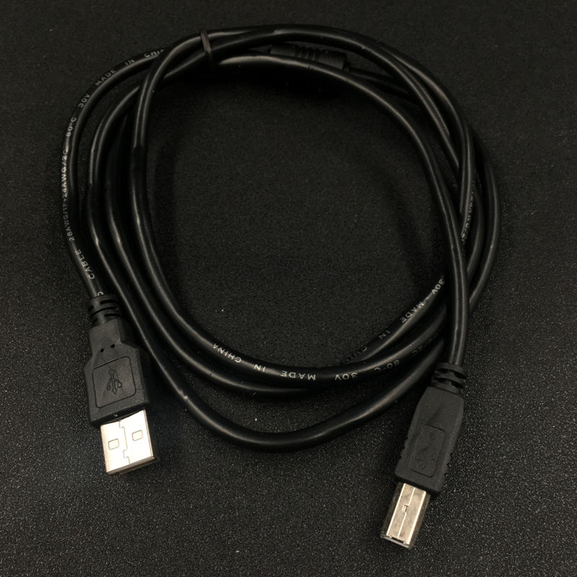
串联电路运行：
电路检查无误，将Arduino UNO主控板通过USB线与计算机相连。
只有当两个按键同时按下，LED点亮。
两个按键处于串联状态，串联电路中任何一个元件断开，电路都处于断开状态。
串联电路中，流经每个原器件的电流大小是相同的。

Slide 12
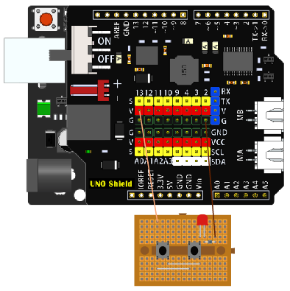
项目搭建
项目二：搭建第一个电路--并联电路
所需器件：
按键开关*2
LED灯*1
220Ω电阻*1
杜邦线 若干

Slide 13
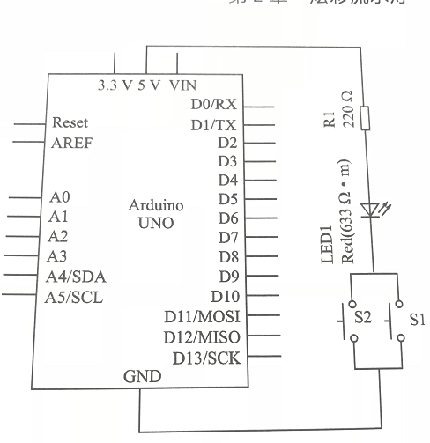
并联电路运行：
将Arduino UNO主控板通过USB线与计算机相连。
在两个按键开关中，当按下其中一个时，LED点亮。
在电路中，两个按键并联连接在电路中，在并联电路中，当并联的元器件有一个处于闭合状态时，整个电路处于闭合状态。
并联电路中，电路两端的电压是相同的。

Slide 14
刚才搭建的两个项目串联和并联电路中，使用了哪些电子元器件？
Arduino UNO主控板在整个电路中仅作为电源使用。

Slide 15
课后小结
Thank you !

